Slide 1
Proyecto de Graduación
Mitigación del ISI (Interferencia Intersimbólica) sobre un Sistema WiMAX Fijo
Byron Floreano – Santiago Jácome

Slide 2
Contenido
Comprensión del Problema.
Soluciones.
Modelamiento y Simulación.
Resultados y Conclusiones

Slide 3
1) Comprension del problema
Porque ocurre ISI?

Slide 4
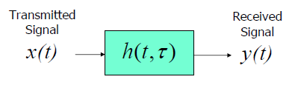


Comprension del problema
Canal Multicamino

Slide 5
Comprension del problema
ISI

Slide 6





Comprensión del problema
ISI

Slide 7
Escenario
Sistema WiMAX Fijo.
Canal NLOS tipo Rayleigh con desvanecimiento lento y selectivo en frecuencia en pequeña escala.
Modulación MQAM(M=16 y M=32).

Slide 8
Small Scale Fading
Desvanecimiento a Pequeña Escala
(Basado en el esparcimiento de retardo multicamino)
Desvanecimiento Plano Desvanecimiento de Frecuencia Selectiva
1. BW de la señal < BW del canal 1. BW de la señal > BW del canal
2. Esparcimiento de retardo< Periodo de símbolo. 2. Esparcimiento de retardo>Periodo de símbolo
Desvanecimiento a Pequeña Escala
(Basado en el esparcimiento Doppler)
Desvanecimiento Rápido Desvanecimiento lento
1. Esparcimiento Doppler alto 1. Esparcimiento Doppler bajo
2. Tiempo coherente<Periodo de símbolo. 2. Tiempo coherente>Periodo de símbolo.
3. La variación del canal es más rápido que la 3. La variación del canal es más lento que la
variación de la señal en banda base. variación de la señal en banda base.

Slide 9
2) Soluciones
Dentro de las posibles soluciones, para mitigar el problema del ISI están:
  OFDM
  Ecualización Adaptiva, Zero-Forcing y MMSE.
  Direct Sequence and Frequency Hopping pread Spectrum (DSSS y FHSS).
  Señal Piloto

Slide 10
OFDM
Puede ser usado en canales con desvanecimiento de frecuencia selectiva y lo que hacen es particionar la señal banda base en varias sub-bandas, y transmitirlas bajo múltiples portadoras ortogonales.

Slide 11
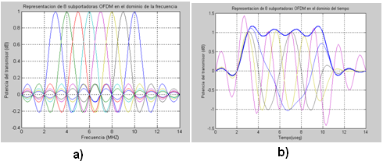
OFDM
Representación de 8 subportadoras OFDM a) en el dominio de la frecuencia y b) en el dominio del tiempo
Notes:
Hablar ventajas y desventajas

Slide 12
Ecualizadores
Sistema de un Ecualizador
Notes:
Hablar ventajas y desventajas

Slide 13



Ecualizador Zero-Forcing
Notes:
Hablar ventajas y desventajas

Slide 14


Ecualizador Zero-Forcing
Notes:
Hablar ventajas y desventajas

Slide 15
Ecualizador MMSE
En el ecualizador MMSE el tema de diseño del ecualizador es para minimizar el error cuadrático medio entre la transmisión de símbolo y el estimado para la salida del ecualizador. En otras palabras los
son escogidos para minimizar el valor
es una combinación lineal de las muestras de entrada
Notes:
Hablar ventajas y desventajas

Slide 16
Ecualizador MMSE
Notes:
Hablar ventajas y desventajas

Slide 17


Ecualizador MMSE
Los coeficientes óptimos de filtro conlleva a un problema estándar en la estimación lineal.
Notes:
Hablar ventajas y desventajas

Slide 18

Ecualizador MMSE
.
es una matriz Hermitiana de
y
es un vector fila de tamaño N
Notes:
Hablar ventajas y desventajas

Slide 19


Ecualizador MMSE
Notes:
Hablar ventajas y desventajas

Slide 20


Ecualizador MMSE
Notes:
Hablar ventajas y desventajas

Slide 21
3) Modelamiento y Simulación
Notes:
Fuente de datos.
Modulador/Transmisor.
Canal.
Demodulador/ Receptor.
Medición del BER.

Slide 22
Modelamiento y Simulación
Parámetros de Simulación
Número de Subportadoras: 256
Número de Subportadoras Dato: 256
Número de Subportadoras Piloto: 0
Numero de Subportadoras nulas/guardas: 0
Prefijo Cíclico: [4, 8, 16, 32]
Tipo de Canal: Rayleigh
Tipo de Modulación: 16QAM y 32QAM

Slide 23
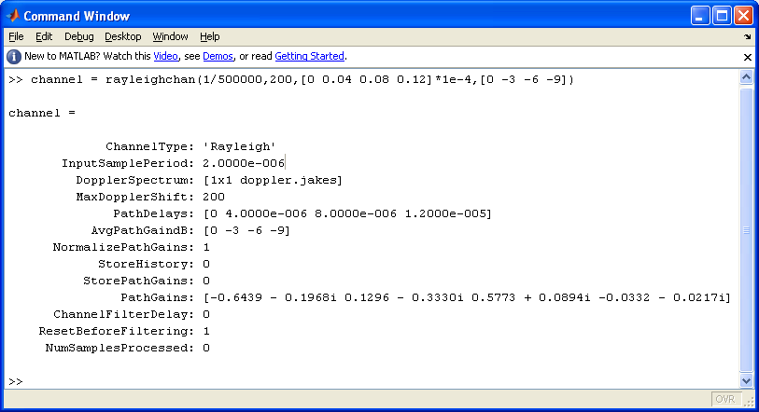
Parámetros del Canal tipo Rayleigh.
Modelamiento y Simulación

Slide 24
CODIGO PRINCIPAL
%===================== Parameters ===========================
NFFT = 256; % Length of FFT.
K = 4; % Bits encoded in a M-QAM symbol.
M = 2^K; % Level of Modulation M-QAM
Ns = 10; % Number of Symbols for transmission.
w_ZF = ones(1, NFFT); % Filter coefficients.
w_MMSE = ones(1, NFFT); % Filter coefficients.
SNRdB = 0:30; % SNR of AWGN in channel in dB.
a = 1; % Figure Index
%=============== Vaiables for ZF Equ ===========================
ber_ZF = zeros(1,length(SNRdB));
bit_error_rate_ZF = zeros(1,length(SNRdB));
%=============== Vaiables for MMSE Equ ========================
ber_MMSE = zeros(1,length(SNRdB));
bit_error_rate_MMSE = zeros(1,length(SNRdB));

Slide 25
CODIGO PRINCIPAL
%=================== Simulation =====================
for CPLen = [4 8 16 32] % Length of Cyclic Prefix.
for sym=1:Ns
%----------- Data Genration ------------------
input = randint(1,NFFT,M);
% Decimal to Binary
input2bin = de2bi(input,'left-msb');
%------------- Transmit Data -----------------
[signal_tx,input_symbols] = transmitter(input, NFFT, CPLen, M);
for snr = 1:length(SNRdB)
%--------------------- Channel ---------------------------
[signal_rx,h] = channel(signal_tx,snr);

Slide 26
CODIGO PRINCIPAL
%-------------- Receiver Data ZF and MMSE ----------------
% Receiver ZF
[signal_recovered_ZF, w_ZF, output_symbols_ZF] = receiver_ZF(signal_rx, input_symbols, NFFT, CPLen, M, w_ZF);
signal_recovered_ZF2bin = de2bi(signal_recovered_ZF,'left-msb');
% Receiver MMSE
[signal_recovered_MMSE, new_w_MMSE, output_symbols_MMSE] = receiver_mmse(signal_rx, input_symbols, NFFT, CPLen, M, w_MMSE, snr);
w_MMSE = new_w_MMSE;
% Decimal To Binary
signal_recovered_MMSE2bin = de2bi(signal_recovered_MMSE,'left-msb');
%------- Bit Error Rate Instantaneous --------
% BER ZF
[nerr,ber_ZF(snr)] = biterr(input2bin, signal_recovered_ZF2bin);
% BER MMSE
[nerr,ber_MMSE(snr)] = biterr(input2bin,signal_recovered_MMSE2bin);
end
bit_error_rate_ZF = bit_error_rate_ZF + ber_ZF;
bit_error_rate_MMSE = bit_error_rate_MMSE + ber_MMSE;
end

Slide 27
CODIGO PRINCIPAL
%==================== BER Calculation =========================
bit_error_rate_ZF = bit_error_rate_ZF/Ns;
bit_error_rate_MMSE = bit_error_rate_MMSE/Ns;
figure(a)
color_ZF = 'b.-';
color_MMSE = 'r.-';
semilogy(SNRdB,bit_error_rate_ZF,color_ZF);
hold on;
semilogy(SNRdB,bit_error_rate_MMSE,color_MMSE);
a = a+1;
axis([-Inf Inf 10^(-4) 1])
xlabel('Signal to noise ratio ')
ylabel('Bit Error Rate')
title(['Bit Error Rate for ',num2str(2^K),'QAM, with Guard = 1/',num2str(CPLen)]);
legend('Equalizer ZF','Equalizer MMSE');
end

Slide 28
TRANSMITTER
function[trans_signal, input_symbols] = transmitter(input, FFTLen, CPLen, M)
%================== Baseband Modulation =======================
input_symbols = modulate (modem.qammod(M),input);
%=================== Constellation 16QAM ======================
scatterplot(input_symbols);
%=========================== IFFT ============================
input_time_para = ifft(input_symbols);
%==================== Parallel to Serial ==========================
input_time_serial = reshape(input_time_para,1,FFTLen);
% Calculo:
inicio = FFTLen - (FFTLen/CPLen);
%=============== Gaurd Interval Insertion (GII) ===================
input_ext = [input_time_serial((inicio + 1):FFTLen),input_time_serial];
%==================== Return output ==========================
trans_signal = input_ext;
end
%===================== END FILE =============================

Slide 29
CHANNEL
function[output,h] = channel(input, SNRdB)
%+----------------------------------------------------------------+
%| CHANNEL MODEL |
%+----------------------------------------------------------------+
%=============== Pass Through Rayleigh Channel ====================
h = rayleighchan(1/500000,200,[0 0.04 0.08 0.12]*1e-4,[0 -3 -6 -9]);
h.StoreHistory = 1;
h.ResetBeforeFiltering = 1;
signal_filtered = filter(h, input);
%=============== Pass Through AWGN Channel ====================
output = awgn(signal_filtered, SNRdB,'measured');
end
%===================== END FILE ==============================

Slide 30
RECEIVER_ZF
function[recovered_signal, w, output_symbols] = receiver_ZF(noisy_signal, input_symbols, FFTLen, CPLen, M, w)
%Calculo:
inicio_2 = FFTLen/CPLen + 1;
%==== Gaurd Interval Removal (GIR) ====
% Remove cyclic extension from noisy signal.
noisy_time_serial = noisy_signal(inicio_2:end);
%======= Serial To Parallel ===========
%output_time_para = reshape(noisy_time_serial,FFTLen,1);
output_time_para = reshape(noisy_time_serial,1,FFTLen);
%============== FFT ===================
output_noisy_symbols = fft(output_time_para);
%======== Zero Forcing Equalizer ======
% Channel estimator in frequency domain
h_est = output_noisy_symbols ./ input_symbols;
output_symbols = output_noisy_symbols ./ w;
%========= Baseband Demodulation =========
output_para = demodulate(modem.qamdemod(M),output_symbols);
%============ Returning output ===========
recovered_signal = output_para;
w = h_est;
end
%================= END FILE =============

Slide 31
RECEIVER_MMSE
function[recovered_signal ,new_w, output_symbols] = receiver_mmse(noisy_signal, input_symbols, FFTLen, CPLen, M, w, SNRdB)
% Calculo:
inicio_3 = FFTLen/CPLen + 1;
%====Gaurd Interval Removal (GIR) ========
% Remove cyclic extension from noisy signal.
noisy_time_serial = noisy_signal(inicio_3:end);
%========== Serial To Parallel ============ output_time_para = reshape(noisy_time_serial,1,FFTLen);
%================= FFT ===============
output_noisy_symbols = fft(output_time_para);
%========= Zero Forcing Equalizer ========
% LS channel estimator in frequency domain
h_est = output_noisy_symbols ./ input_symbols;
% MMSE equalizer
SNR = 10^(SNRdB/10);
new_w = conj(h_est) ./ ( abs(h_est).^2 + 1/SNR);
output_symbols = output_noisy_symbols .* w;
%=========== Baseband Demodulation =======
output_para = demodulate(modem.qamdemod(M),output_symbols);
%============ Returning output ========
recovered_signal = output_para;
end
%=============== END FILE ===========

Slide 32
Constelación 32QAM y Señal en el dominio del tiempo 32 QAM
4) Resultados.
Constelación 16QAM y Señal en el dominio del tiempo 16 QAM

Slide 33
Señal antes de pasar por el canal tipo Rayleigh con Modulación 32QAM
Resultados.
Salida del canal tipo Rayleigh con Modulación 32 QAM

Slide 34
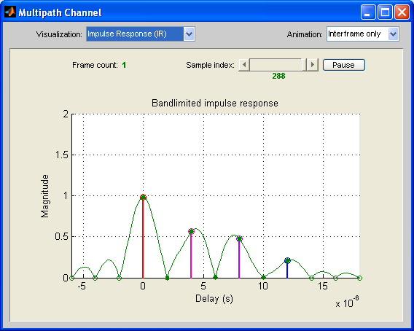
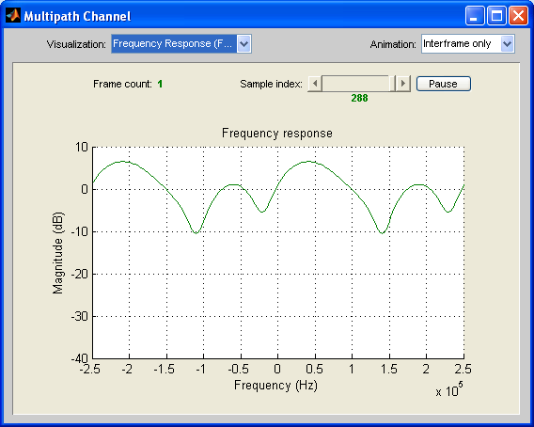
Respuesta al Impulso del Canal y Respuesta en Frecuencia del Canal.
Resultados.

Slide 35
Constelación de los símbolos recibidos para el receptor ZF y MMSE utilizando Modulación 32QAM
Resultados

Slide 36
Tasa de error de bit, para un sistema WiMAX Fijo utilizando modulación 16QAM e Intervalo de Guarda de un 1/32,
Tasa de error de bit, para un sistema WiMAX Fijo utilizando modulación 32QAM e Intervalo de Guarda de un 1/32,

Slide 37
Conclusiones
Como observamos en cada una de estas graficas tanto el ecualizador Zero-Forcing como el MMSE son muy similares en cuanto a los resultados finales sin embargo como se explico en la teoría de ecualización adaptiva, el ecualizador Zero-Forcing no es un ecualizador optimo debido a que engrandece el ruido de la señal por otro lado el MMSE utiliza un algoritmo de estimación del mínimo error cuadrático medio, en el cual el ruido es reducido al mínimo.

Slide 38
Conclusiones
En el análisis de la tasa de error de bits, se puede concluir que entre más grande sea el prefijo cíclico, la curva del BER tiende a crecer.
De igual manera se obtuvo un resultado similar a lo anterior en cuanto al BER, cuando se incrementaba el nivel de modulación QAM, la tasa de error de bit tiende a incrementarse

Slide 39
Conclusiones
Con respecto al canal que se utilizo al simular el sistema WiMAX una señal que pase atreves de este sufrirá un desvanecimiento de frecuencia selectiva debido a que el periodo de muestreo es menor al camino con el mayor retraso. Además como el periodo de muestreo de mi sistema es mucho menor que el periodo de coherencia mi señal se atenuara por desvanecimiento de tipo lento.

Slide 40
Gracias por su atención.
Byron Floreano – Santiago Jácome

